Slide 1
Мимоза

Slide 2
Пусть сияет солнце!
Пусть уйдут морозы!
Пусть прогонит зиму
Веточка мимозы!

Slide 3
Именно эта вестница весны, полноправная хозяйка Международного Женского Дня. Этот ослепительно желтый цветок с серебристыми листочками был привезен из Австралии. Только мимозой-то собственно он не является: называется это чудное создание серебристой акацией. Стоит лишь слегка задеть мимозу, как по пушистому кусту пробежит дрожь, и она вмиг спрячет свои листья, словно ее обожгло морозом. Существует поверье, что так же ведет себя мимоза при появлении лукавого человека.

Slide 4
Милый нежный цветок не только недотрога, но еще и большой трусишка: не любит оставаться в темноте! Наивная веточка с желтыми пуговками-солнышками полюбилась многим. Прошли года, а любовь к мимозе не прошла. Каждое Восьмое марта она по-прежнему заселяет наши дома на радость женским сердцам.

Slide 6
Мимоза стыдливая

Slide 7
Рисуем ватными палочками

Slide 8
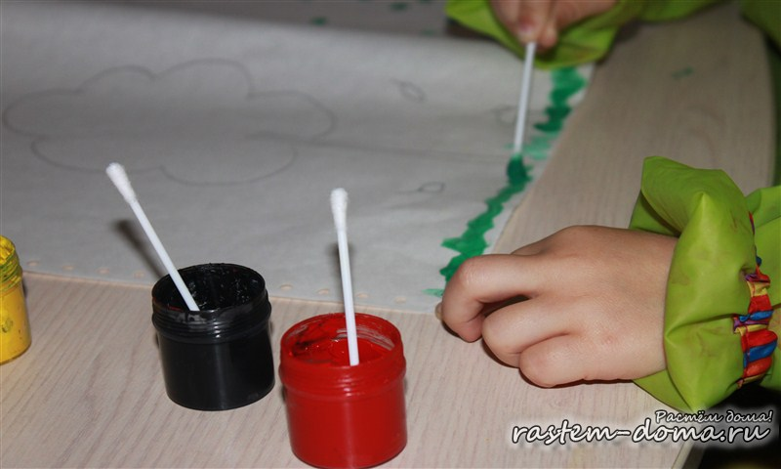
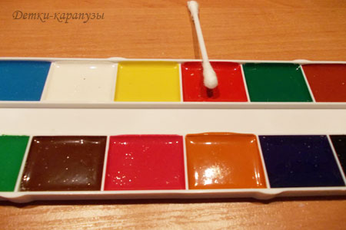

Slide 9
Рисуем мимозу

